Slide 1

Министерство образования и науки ДНР
Донецкий Республиканский институт дополнительного педагогического образования
Мастер – класс
«Гуманно-личностная технология»
Березовская Юлия Юрьевна,
учитель начальных классов МОУг.Горловки «Лицей №14 «Лидер»
Донецк, 2018г.

Slide 2

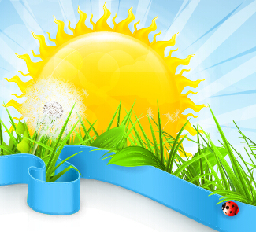

Slide 3
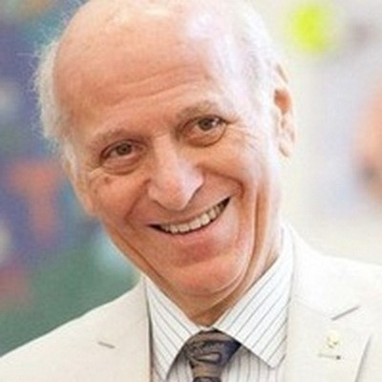
Надо знать, что такое человек и какую цель мы ставим перед собой при его воспитании

Slide 4
Цель:
способствовать развитию и воспитанию в ребенке благородного человека
Идеал воспитания – самовоспитание.

Slide 5
в природе любого ребенка заложены «природные движущие силы», которые управляют его устремлениями и действиями
Страсть к развитию
Ситуация успеха
Страсть к взрослению
Страсть к свободе

Slide 6
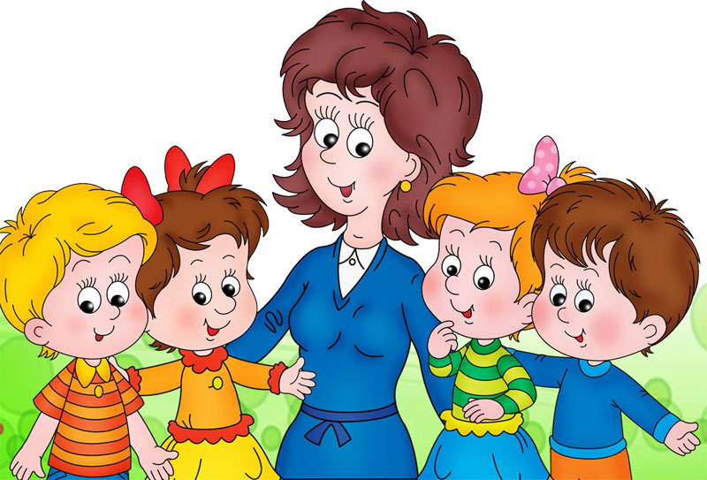
Формы и методы гуманно-личностной педагогики
Методы:
Проблемный метод.
Индивидуальный и дифференцированный подход в обучении.
Работа в группах, парах.
Работа с портфолио.
Формы урока:
Урок-дискуссия.
Урок-игра.
Урок – КВН.
Урок – беседа.
Урок – экскурсия.
Интегрированный урок.
Урок – концерт.
Урок – спектакль.
Урок – размышление.

Slide 7
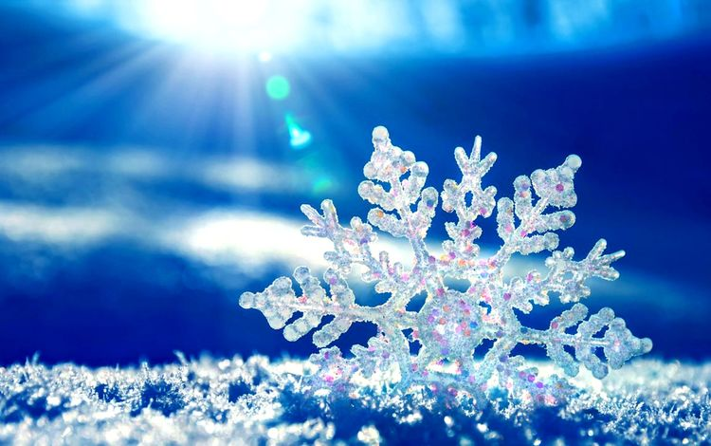
Урок математики
во 2 классе

Slide 8
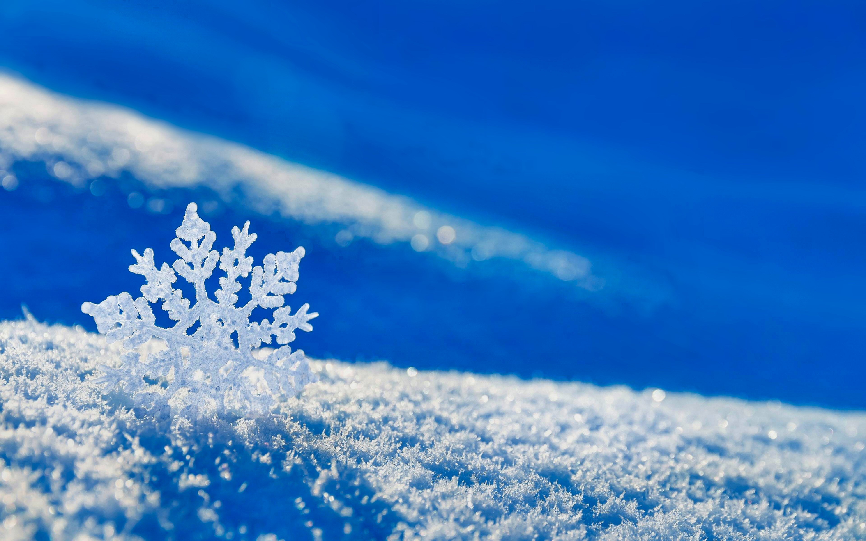
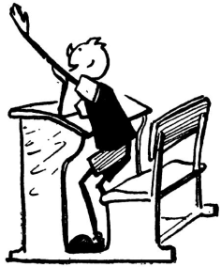
Блиц - опрос
Цель: быстро и компактно закрепить пройденный материал. Активизировать работу класса.

Slide 9
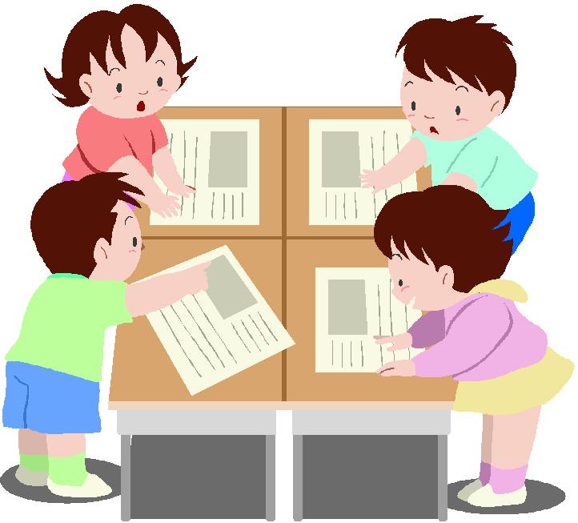
Работа в группе
Цель: научить детей договариваться, быстро реагировать на поставленные вопросы; развивать умение работы в команде; создать равные условия для каждого ученика, чтобы каждый себя чувствовал важной частью учебного процесса; воспитывать дружный коллектив,
творческое мышление у ребят.

Slide 10

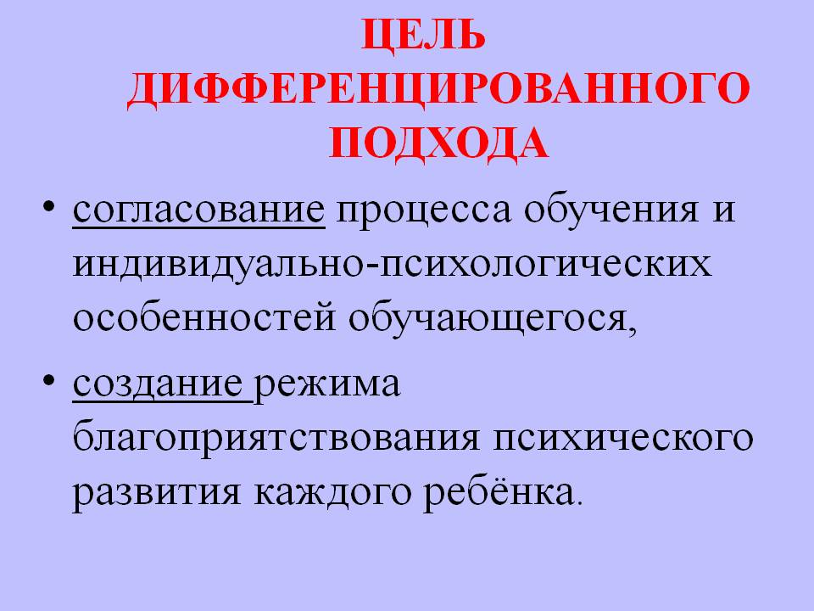
Дифференцированный опрос
Цель:

Slide 11
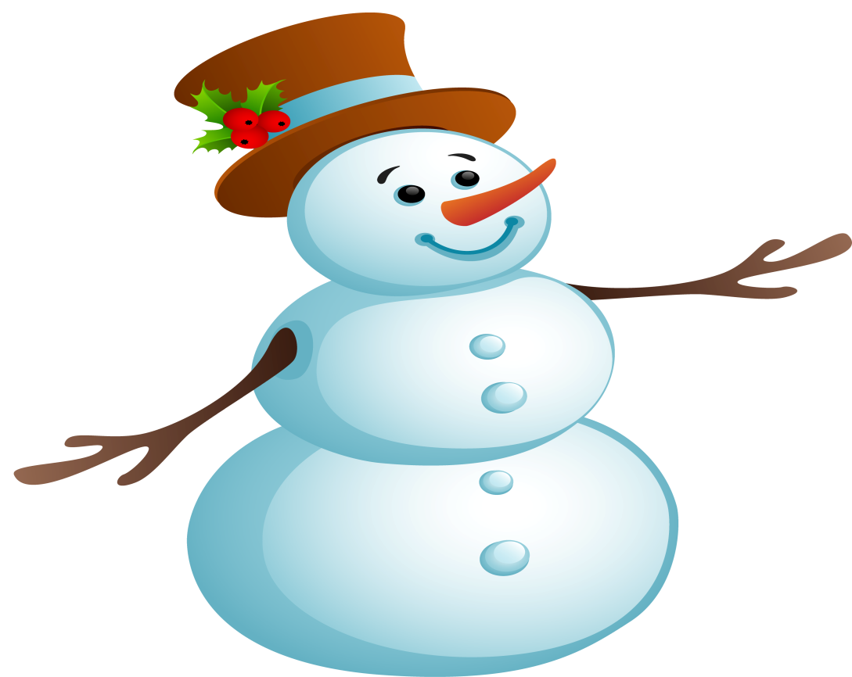

Музыкальная гимнастика
Цель: организовать психологическую разгрузку под приятное музыкальное сопровождение; отвлечь детей от умственного процесса, подготовить к дальнейшей активной работе.

Slide 12
Общий итог:
дети становятся терпимее по отношению друг к другу, прислушиваются к мнению других
Дети осознают плюсы
командной работы
происходит процесс самовоспитания и самоконтроля
во время игрового подхода к подаче материала, интерес у детей к обучению растет

